Slide 1

EPREUVE E5
AYAD Adème

Slide 2
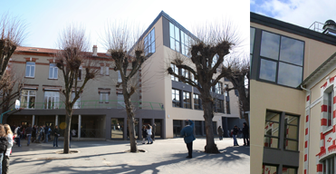
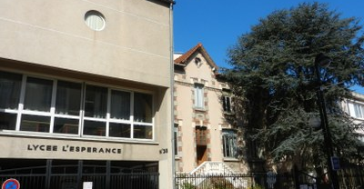
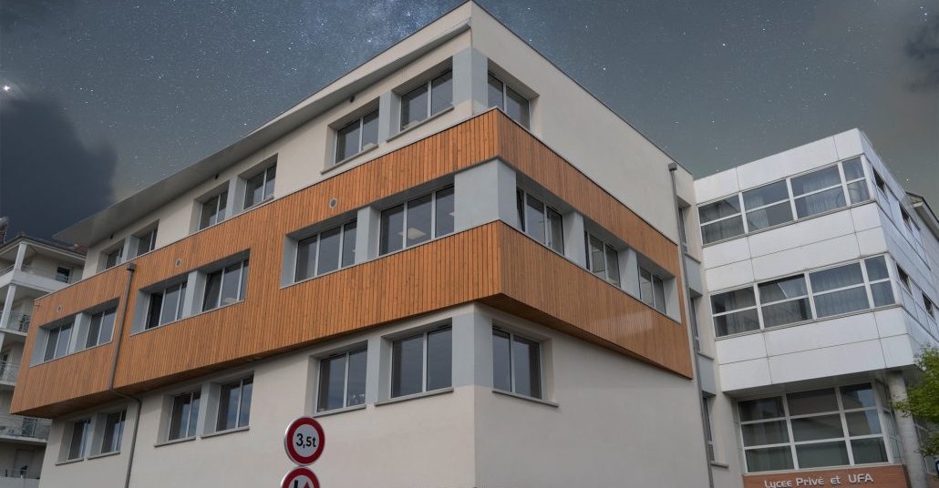
Mon parcours
Collège l’Espérance
Aulnay-Sous-Bois 93600
Lycée l’Espérance
Aulnay-Sous-Bois 93600
Lycée UFA Robert Schuman – Dugny 93440
De la 6ème à la 3ème
Brevet avec mention
De la seconde à la terminale avec les spécialités HGGSP, NSI et SES en première puis NSI et SES en terminale
BTS SIO SLAM 1ère et 2ème année

Slide 3
Pourquoi BTS SIO SLAM ?
J’ai toujours été passionné par l’informatique (le classico)
Cela me permettrait de m’enrichir dans un milieu qui me plaît et de découvrir le développement.
Je ne savais pas quoi faire exactement dans l’informatique et le BTS SIO SLAM me permettait de voir plusieurs métiers au sein du développement.

Slide 4
Alternance
Alternance au lycée Robert Schuman
Cette alternnace me premet de m’améliorer dans le développement car je contribue à l’amélioration de l’infrastructure de l’école.
Exemple : Site de gestion de la cantine des professeurs.
Bilan de la recherche d’alternance
Avant d’être pris à l’école, j’ai fait beaucoup de demandes mais les entreprises n’acceptent pas ou très peu de développeur en alternance.

Slide 5
MES Compétences apprise à l’école/EN ALTERNANCE
PHP/HTML/CSS
SQL
JAVA/JAVAFX
Création de site avec php, html et css (ainsi que symfony)
J’avais déjà des connaissances en HTML et CSS dû à ma spécialité NSI au lycée mais j’ai tout appris concernant PHP.
Exemple de site sur le github et le portrfolio : Site cinéma
Mise en place de la base de données entièrement en sql sans passer par l’interface graphique de phpMyAdmin.
Travail sur les vues et les trigger.
Ja’i tout appris de zéro concernant JAVA et JAVA FX, je suis maintenant capable de développer des applications
Exemple : Projet pendu en JAVA et ToDoList en JAVA FX

Slide 6
Poursuite des études
Ecole d’ingénieur
MASTER
Je pense pouvoir poursuivre vers des études d’ingénieur. Pour ce qui est de quel métier je cible dans cette option là, je ne sais pas moi-même, je réfléchis encore.
Je peux aussi tout à fait tenter un MASTER à l’ESGI et me lancer dans l’architecture logiciel. Je suis intéressé pour adapter les sites et applications aux normes pour les personnes handicapées.

